Slide 1
Прогнозирование конечных свойств новых материалов (композиционных материалов)
Слушатель: Горшков Андрей Вячеславович

Slide 2
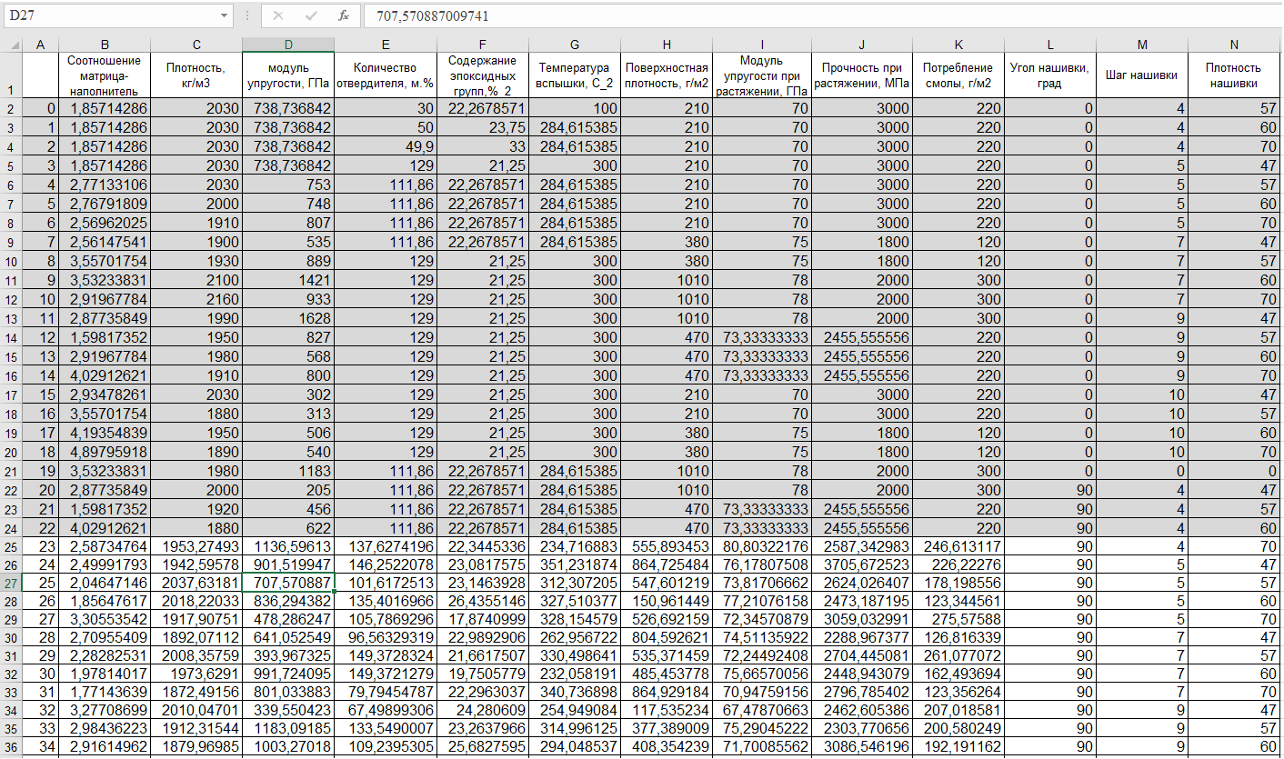
Датасет
(после объединения отдельных его частей )
базовый датасет (23 строки)
Предположение
Первые 23 строки являются планом многофакторного эксперимента.
Следовательно, данные в этих строках являются достоверными.

Slide 3
Пайплайны обработки датасетов
Пайплайн обработки базового датасета (23 строки)
Пайплайн обработки полного датасета (1023 строки)
Пайплайн обработки очищенного датасета (N строк)

Slide 4
Фильтрация шума
Для очистки датасета от помех и шума разработан фильтр,
ядром (маской) которого являются объекты (строки) базового датасета
а) полный датасет
б) очищенный датасет (k_{nn} = 5)
- объекты базового датасета (23 строки);
- объекты, оставшиеся после
фильтрации полного датасета;
- остальные объекты полного датасета;
- объекты, ближайшие к объектам
базового датасета («ближайшие соседи»);
линия регрессии очищенного датасета.
линия регрессии полного датасета.
Примечание. Если последние 1000 строк датасета сгенерированы случайным образом, то данную
процедуру следует рассматривать не как фильтрацию датасета, а как размножение базового датасета.

Slide 5
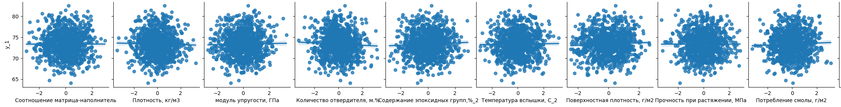
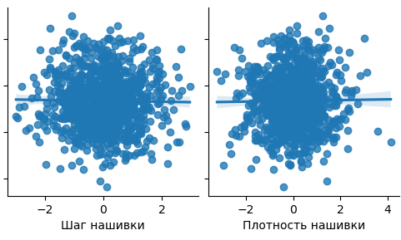
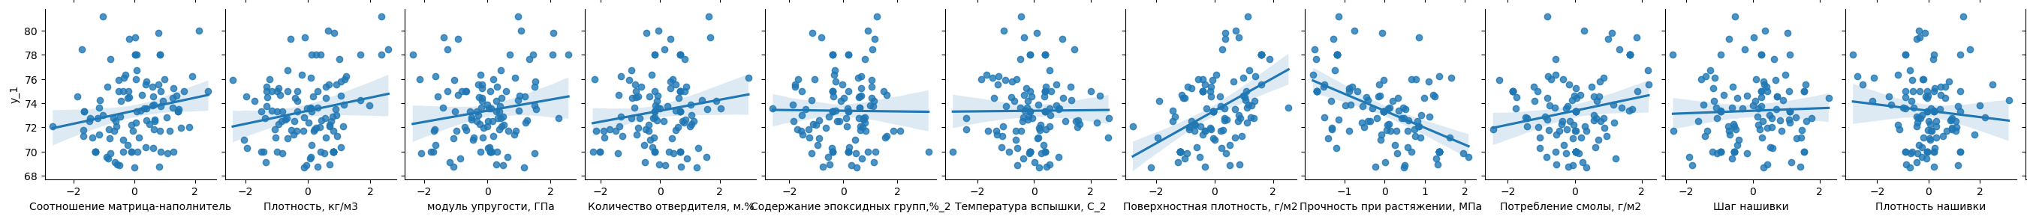
Результаты фильтрации датасета
y_1 = 'Модуль упругости при растяжении'
Полный датасет
Очищенный датасет (k_{nn} = 5)

Slide 6
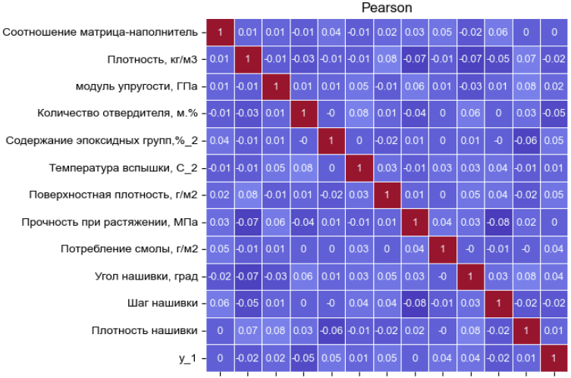
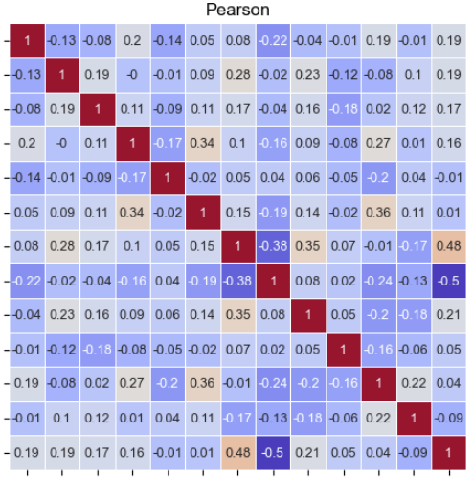



Коэффициенты корреляции.
Аналитический коэффициент детерминации R²
y_1 = 'Модуль упругости при растяжении'
Полный датасет
Очищенный датасет (k_{nn} = 5)
$$R^{2}=1− \frac{detA^{+}}{detA}$$
detА⁺ – определитель матрицы парных коэффициентов корреляции между целевой переменной y и признаками x_{i} ;
detА – определитель матрицы парных коэффициентов межфакторной корреляции (между признаками x_{i} и x_{j}).
$R^{2}$ = 0,012
$R^{2}$ = 0,434
Применение аналитического коэффициента детерминации $R^{2}$
1. Для оценки принципиальной возможности построения нетривиальной (не константной) модели для данного датасета.
2. Для контроля подобия создаваемых обучающей и тестовой выборок (с целью предотвращения пере- и недообучения).

Slide 7
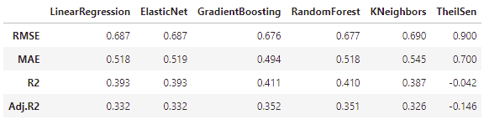
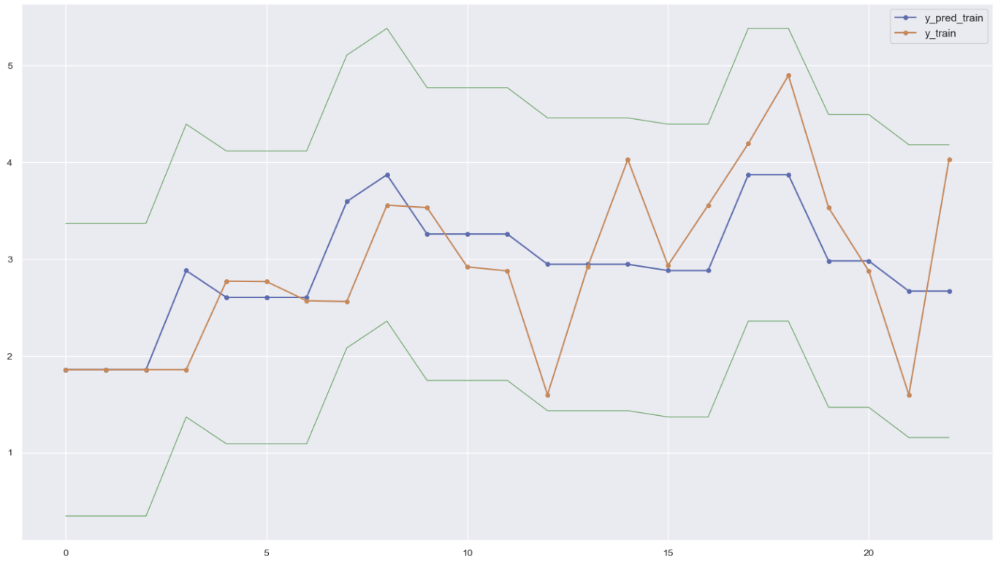
Результаты обработки базового датасета (23 строки)
y_1 = 'Модуль упругости при растяжении'
y_3 = 'Соотношение матрица - наполнитель'
1. Метрики различных моделей
y_1 = 73,51 + 0,0128 ⸱ x_6 – 0,0282 ⸱ x_9
x_6 = 'Поверхностная плотность, г/м2'
x_9 = 'Потребление смолы, г/м2'
2. Доверительный интервал для прогноза тренировочных значений (GradientBoostingRegressor)
y_2 = 'Прочность при растяжении'
y_2 = 1582,9 - 2,094 ⸱ x_6 + 8,44 ⸱ x_9
x_6 = 'Поверхностная плотность, г/м2'
x_9 = 'Потребление смолы, г/м2'

Slide 8
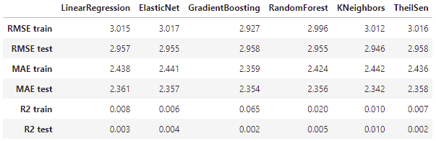
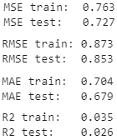
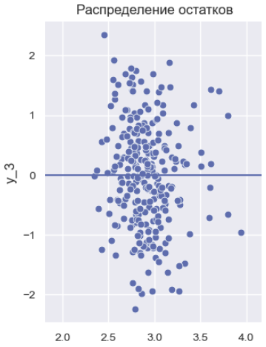
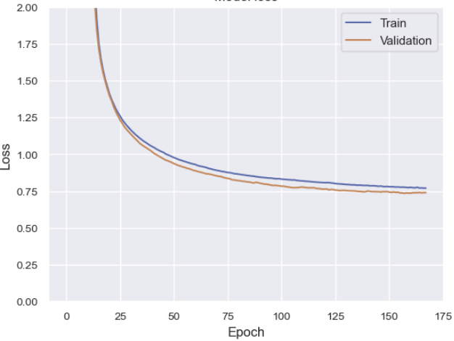
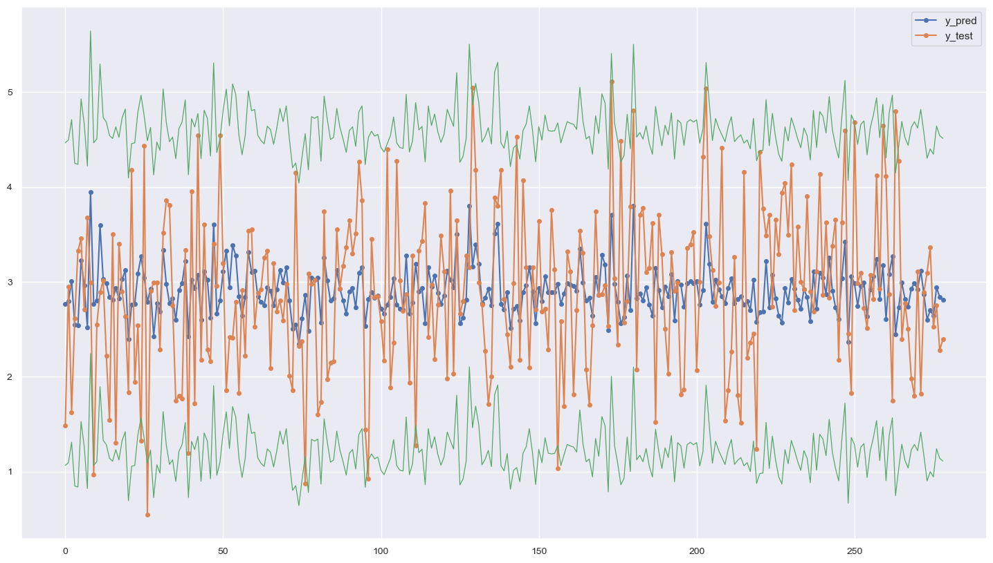
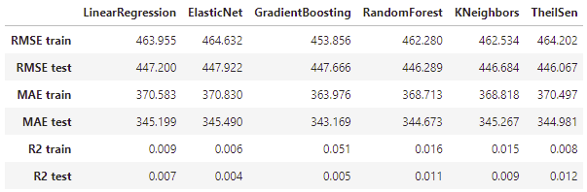
Результаты обработки полного датасета (1023 строки)
y_1 = 'Модуль упругости при растяжении'
y_3 = 'Соотношение матрица - наполнитель'
1. Метрики различных моделей
1. Метрики полносвязной нейронной сети
(2 скрытых слоя с 8 нейронами, 1 выходной слой)
2. Доверительный интервал для прогноза тестовых значений
y_2 = 'Прочность при растяжении'
1. Метрики различных моделей
8

Slide 9
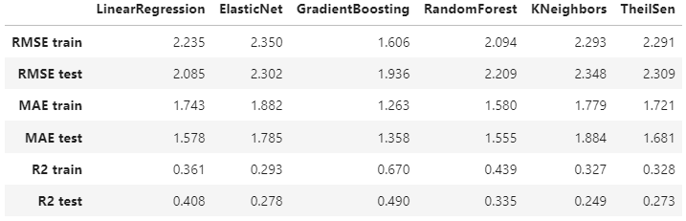
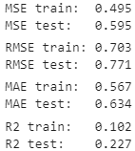
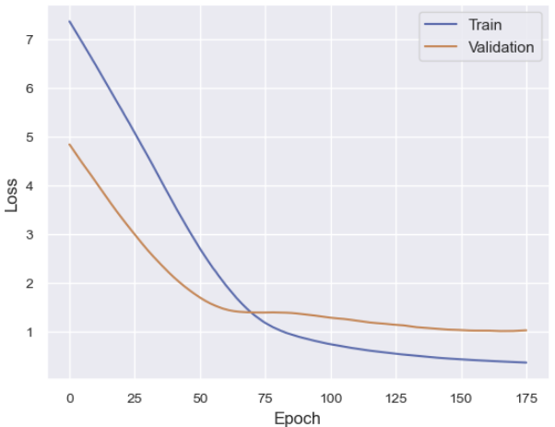
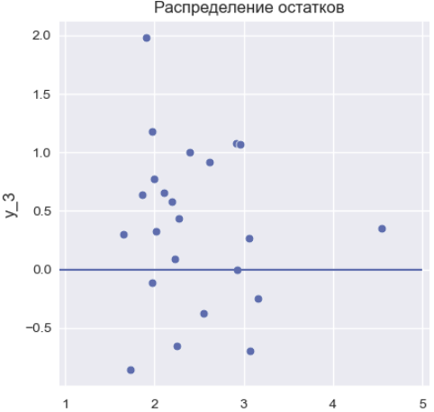
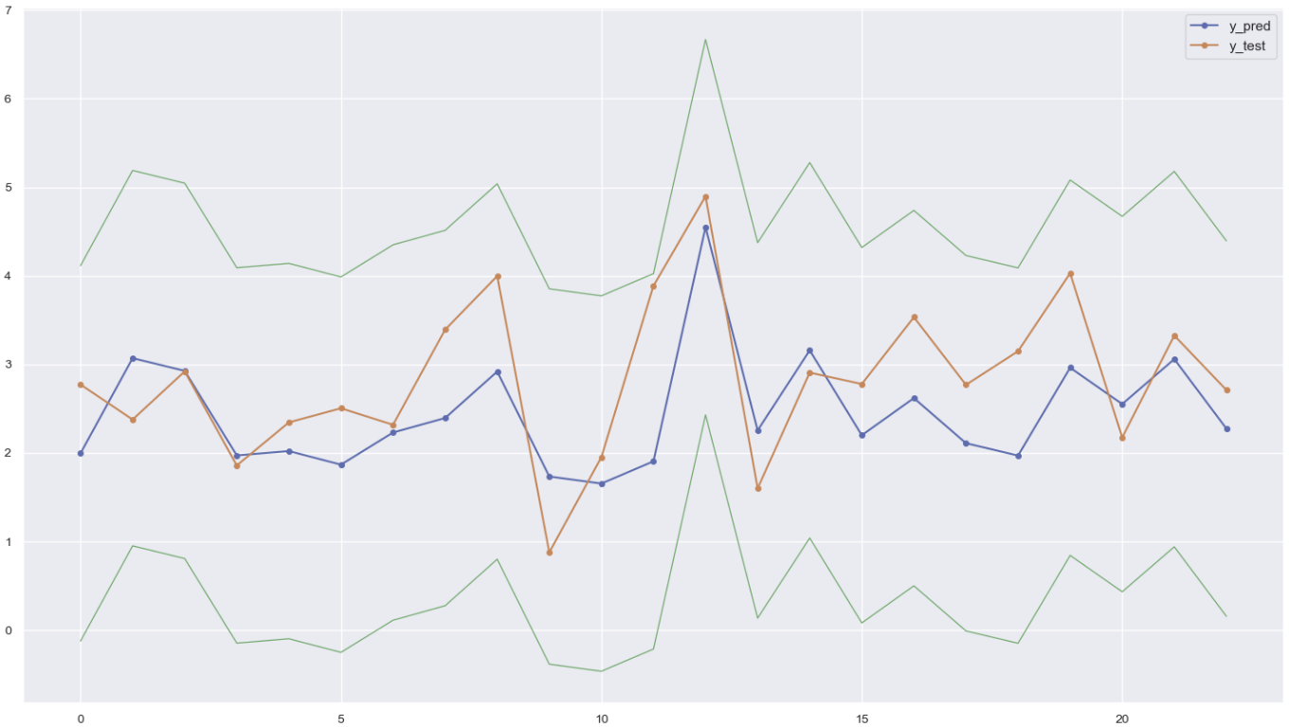
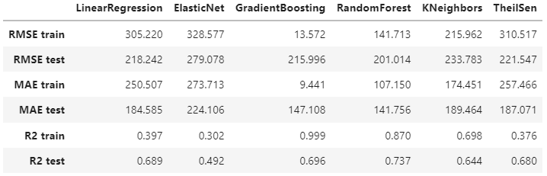
Результаты обработки очищенного датасета (N строк)
y_1 = 'Модуль упругости при растяжении' (N = 108, k_{nn} = 5)
y_3 = 'Соотношение матрица - наполнитель' (N = 76, k_{nn} = 3)
1. Метрики различных моделей
1. Метрики полносвязной нейронной сети
(2 скрытых слоя с 8 нейронами, 1 выходной слой)
2. Доверительный интервал для прогноза тестовых значений
y_2 = 'Прочность при растяжении' (N = 76, k_{nn} = 3)
1. Метрики различных моделей

Slide 10
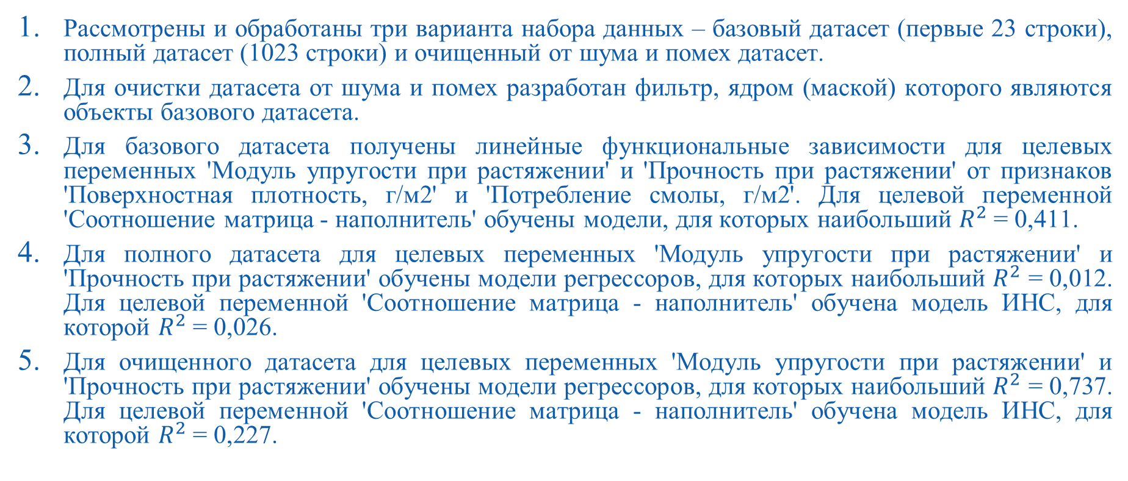
Заключение
Рассмотрены и обработаны три варианта набора данных – базовый датасет (первые 23 строки), полный датасет (1023 строки) и очищенный от шума и помех датасет.
Для очистки датасета от шума и помех разработан фильтр, ядром (маской) которого являются объекты базового датасета.
Для базового датасета получены линейные функциональные зависимости для целевых переменных 'Модуль упругости при растяжении' и 'Прочность при растяжении' от признаков 'Поверхностная плотность, г/м2' и 'Потребление смолы, г/м2'. Для целевой переменной 'Соотношение матрица - наполнитель' обучены модели, для которых наибольший $R^{2}$ = 0,411.
Для полного датасета для целевых переменных 'Модуль упругости при растяжении' и 'Прочность при растяжении' обучены модели регрессоров, для которых наибольший $R^{2}$ = 0,012. Для целевой переменной 'Соотношение матрица - наполнитель' обучена модель ИНС, для которой $R^{2}$ = 0,026.
Для очищенного датасета для целевых переменных 'Модуль упругости при растяжении' и 'Прочность при растяжении' обучены модели регрессоров, для которых наибольший $R^{2}$ = 0,737. Для целевой переменной 'Соотношение матрица - наполнитель' обучена модель ИНС, для которой $R^{2}$ = 0,227.

